Slide 1
Проведення нарад, переговорів, зборів

Slide 2
Нарада – це спільна діяльність колективу, об'єднаного однією метою і керованою особою, у функції якої входить розпорядча діяльність.
Переговори — це форма взаємозв’язку між людьми, яку призначено для досягнення угоди, коли обидві сторони мають однакові або протилежні інтереси.

Slide 3
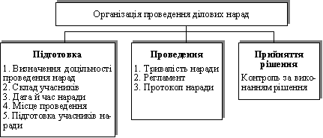
Для досягнення цілей наради необхідно досконально підготувати й чітко організувати їх проведення з урахуванням сукупності обов’язкових елементів

Slide 4
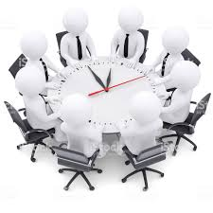
Проведення наради, переговорів, зборів
Відкриваючи нараду, керівник виголошує вступне слово, повідомляє про склад присутніх, у разі потреби називає прізвище, ім'я, по батькові та посади всіх або деяких учасників. Серед учасників наради не повинно бути невідомих осіб.
Потім оголошують порядок денний наради та повідомляють регламент.
Рекомендований регламент проведення традиційних нарад є таким:
вступне слово - 5-7 хв,
доповідь - 25-30 хв,
відповіді доповідача на запитання - 5-7 хв,
виступи у дебатах - 3-5 хв,
викладення проекту рішення - 3-5 хв,
обговорення і прийняття рішення - 8-10 хв.

Slide 5
Після того, як прийнято рішення про необхідність проведення наради, визначають порядок денний і склад її учасників
Під час підготовки порядку денного необхідно визначити:
1) тему відповідної наради та зміст обговорюваних проблем;
2) умови, які повинен задовольняти кінцевий результат наради, для визначення мети наради;
3) хто і яку підготовчу роботу повинен проводити (доцільно створити робочу групу для формування порядку денного, проведення попередніх нарад у підрозділах).

Slide 6
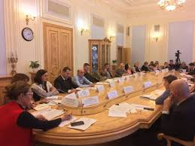
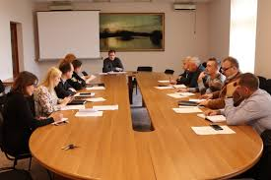
Помилки, яких найчастіше припускаються під час визначення тривалості нарад, переговорів:
не регламентується тривалість наради;
не дотримується встановлена тривалість наради;
наради плануються занадто довгими;
не робляться перерви;
не обмежується час на доповіді й виступи;
невміння коротко та ясно викладати свої думки

Slide 7
Для проведення наради
1.Треба визначити день і час проведення.
2.Для наради рекомендується відводити певний день тижня, що дозволяє учасникам наради правильно спланувати свій робочий час і підготуватися до неї.
3.Найкращий день для наради — середа чи четвер, тому що тижнева крива працездатності має помітний спад у понеділок і в п’ятницю. Із теорії біоритмів відомо, що в людини протягом робочого дня спостерігаються два піки підвищеної працездатності: перший — з 11 до 12 години; другий — між 16 і 18 годинами.
4. Оскільки будь-яка нарада порушує ритм трудової діяльності, проводити її в першій половині робочого дня (перший пік) недоцільно.

Slide 8
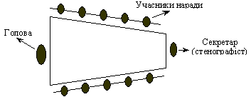
Як правило, місцем проведення значної частини (більше ніж 70 %) ділових нарад є кабінет керівника організації. Однак засідання краще скликати в спеціально обладнаних для цієї мети приміщеннях. В основному запрошені на нараду сідають за стіл, що має прямокутну форму. Це вкрай незручно і керівникові, і учасникам наради.
Відома інша, більш зручна форма столу — трапецієподібна

Slide 9
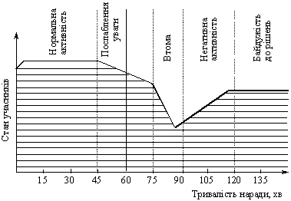
Залежність стану учасників наради, переговорів від їх тривалості
Таким чином, оптимальна тривалість наради — не більш 1 години. Якщо обставини вимагають більш тривалої роботи, то після 40 хвилин засідання необхідно оголошувати 10—15-хвилинну перерву.
Нараду слід проводити в кількості осіб не більше 15 чол.
Оптимальне число учасників 6-7 чол.

Slide 10
За різновидом наради бувають :
навчальна (інструктивна) – форма наради, яка має чітке призначення – ознайомлення працівників з окремою ділянкою роботи, новими положеннями та законами уряду і відомчих інстанцій та ін.;
– інформаційна – на ній учасників знайомлять з певними даними, які вводяться в діловиробничий процес або стосуються окремих ділянок роботи. При цьому може бути заздалегідь підготовлений у письмовому вигляді ряд документів (витягів з них), які є носіями інформації з певного питання (питань);
– диспетчерська ("п'ятихвилинка") – найбільш стихійний вид наради, яка має на меті охопити всі три стадії процесу управління: збір інформації, її переробку і прийняття рішень. Вона має завершуватися повідомленням конкретних розпоряджень. Подекуди така форма наради супроводжується попередньою підготовкою рапортів в усній чи письмовій формі (доповідних записок), що значно економить робочий час та зусилля;
– дискусійна – це найдемократичніший за структурою вид нарад. На такому засіданні кожен може вільно висловити свою думку, навіть якщо така думка розходиться з думкою більшості і думкою керівника. Така нарада – творчий процес, в результаті якого, почасти, народжуються цікаві пропозиції, які можуть, після глибокого аналізу та остаточного формулювання, стати справді цінним надбанням підприємства;
– диктаторська – особливий вид наради, організація та проведення якої є ініціативою керівництва з певного питання чи з певної ділянки роботи і призначена для вузького кола працівників (наприклад: відділ фінансів, маркетингу, кадрів та ін.);
– автократична – вид наради, яка наперед передбачає чіткий хід її проведення і готується всіма учасниками заздалегідь. Діє за принципом: "Запит керівника – відповідь підлеглого (учасника)";
– сегрегативна (відокремлена) – заздалегідь повідомляється особа та тема її виступу. Це – найконкретніша форма наради, яка має чітко встановлені межі регламенту та коло питань, які повідомляються і можуть бути представлені для обговорення

Slide 11
Класифікація ділових нарад:
1. За цілями:
• навчальні (мета наради – передати учасникам певні знання, і тим самим підвищити їх кваліфікацію);
• роз'яснювальні (керівник намагається переконати учасників наради у необхідності, вірності та своєчасності його стратегії і дій);
• проблемні (мета наради – розробка шляхів і методів рішення проблем); координаційні (мета наради – координація роботи підрозділів);
• інформаційні (мета наради – здійснення збору, обміну і узагальнення даних з будь-якої проблеми і визначення поглядів учасників наради).
2. За способом проведення.
• диктаторські;
• автократичні;
• сегрегативні;
• дискусійні;
• довільні.
3. За ступенем підготовленості:
• заплановані;
• позапланові;

Slide 12
Рекомендації з організації та проведення нарад, зборів, переговорів:
До наради:
1. Сформулювати тему і підготувати порядок денний та погодити його з керівництвом, а у випадку, коли керівник готує нараду, обговорити хід її зі своїми безпосередніми заступниками і помічниками.
2. Забезпечити приміщення і подбати про його технічне оснащення, якщо це необхідно, з урахуванням кількості учасників.
3. Одержати тексти заявок або документів від тих учасників наради, які мають бажання або повинні виступити з обговорюваних питань.
4. Підготувати все необхідне канцелярське приладдя, включаючи папір і записники (нотатники), додаткові копії порядку денного (якщо нарада тривала), справу з листування, включаючи листи учасників, які не можуть бути присутні на нараді, необхідні довідники, інструкції тощо.
В день наради:
1. Направити всіх учасників до місця проведення наради.
2. Кожне робоче місце забезпечити необхідними документами та папером для нотаток.
3. Провести реєстрацію учасників наради.
4. Зачитати порядок денний, листи з вибаченням та іншу додаткову документацію.
5. Зафіксувати хід обговорення, пропозицій, прізвища виступаючих і прийняті на нараді рішення з допомогою стенографії, вільного текстового запису, технічних засобів (диктофон, відеокамера, магнітофон).

Slide 13
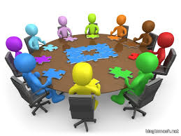
Після наради: 1. Підготувати проект протоколу наради і погодити його з ведучим (головою) наради. 2. Оформити протокол в кінцевій редакції і розіслати його учасникам (поза межами організації). 3. Оформити всю кореспонденцію, що стосувалася питань, які обговорювалися на нараді. 4. Підшити в справу документи, використані на, нараді, а також копії листів, підготовлені в процесі протокольного оформлення наради

Slide 14
Основні правила керівника наради, зборів, переговорів
Нарада не повинна починатися критикою з боку керівника. Позитивне визнання заслуг підлеглих під час відкриття дискусії повинно спиратися на факти, тобто бути достовірним. Оскільки керівникові важливо довідатися думки своїх співробітників з обговорюваних питань, йому не слід починати нараду з висловлення власної точки зору на порушені проблеми. Нарада не має на меті підтвердити власну думку керівника. Вона повинна підготувати рішення. Керівник повинен бути готовий серйозно перевірити точки зору, що висловлюються його співробітниками, і відкоригувати власну думку.
Керівник наради ніколи відразу не висловлює свою власну думку з питань, що стоять на порядку денному. Він описує проблему, яку потрібно розв’язати, не висловлюючи власного судження. Завдання керівника — спонукати співробітників до самостійного мислення, щоб розширити інформативну базу для власного рішення. Для цього необхідно, щоб він був готовий слухати своїх співробітників.
Ведучий наради повинен слухати, слухати і ще раз слухати. Цієї вимоги нелегко дотримуватися. Своїм умінням слухати керів­ник дає співробітникам зрозуміти, що їхня думка дійсно важлива для нього, і він готовий присвятити цьому всю свою увагу. Спрямовані до нього питання з метою довідатися думку керівника він повинен переадресувати співробітникам і закликати їх висловити свою думку. Уважно слухати — означає для керівника не наводити контраргументи.
Керівникові варто враховувати «закон самозбереження» (психологічний закон). Зрозуміти зміст цього закону можна на прикладі його недотримання.

Slide 15
Завершальний етап організації та проведення наради Підведення підсумків і ухвалення рішення
Протокол наради — це первинний офіційний документ, на підставі якого керівник має право вимагати від співробітників виконання доручених їм завдань. Секретар зборів фіксує у протоколі найважливіші моменти: досягнення мети наради; вирішення; виконавців і терміни.
Завершальний етап організації та проведення наради — це ухва­лення рішення й узгодження умов його реалізації. Рішення на нараді приймається всіма разом і кожним окремо. Від того, наскільки учасникові наради вдалося включити свої ідеї й коментарі в загальне рішення, залежить його ефективність.
У формулюванні рішення пояснюється: ким і в які терміни повинно бути виконано певний обсяг робіт. Визначається, у якій формі буде підведено підсумки (розсилання протоколу чи його частини (виписки з протоколу)), приймається рішення про широту інформування (весь колектив чи його частину).
Рішення можуть прийматися двома шляхами:
1) спеціально обрана комісія з підготовки рішення заздалегідь складає його проект. Проект зачитується. Учасники наради вносять свої корективи та приймають його за результатами голосування;
2) голова зборів підводить підсумки обговорення та формулює рішення.
Після ухвалення рішення визначається особа (група осіб), що здійснює його виконання і контроль за виконанням.

Slide 16
Картка завдань
Завдння 1. Дайте відповіді на запитання:
Які існують типи нарад?
Де і чому фіксують резельтати нарад?
Що потрібно для того щод нарада пройшла результативно?
Які основні етапи включає підготовка наради?
Завдання 2. Допишіть речення
Інформаційна нарада потрібна для…
Оптимальна тривалість часу наради…
Наради рекомендують проводити у такий час…
Завдання 3. Напишіть невелике повідомлення на тему:
« Я готуюсь до наради»

